Slide 1







CHÀO MỪNG CÁC EM ĐẾN VỚI BÀI HỌC NGÀY HÔM NAY!

Slide 2


TIẾT 1 – 2: ĐỌC & VIẾT
VỀ THĂM QUÊ -
ÔN CHỮ VIẾT HOA: A, Ă, Â

Slide 3


Trong kì nghỉ hè, em đã làm cùng người thân những việc gì? Hãy chia sẻ suy nghĩ, cảm xúc của mình khi được tham gia làm việc cùng người thân.
KHỞI ĐỘNG

Slide 4
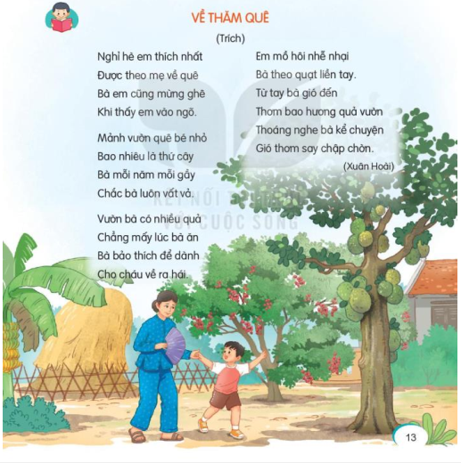


Quan sát bức tranh minh họa bài đọc

Slide 5



1
Đọc văn bản
NỘI DUNG BÀI HỌC
2
Trả lời câu hỏi
3
Học thuộc lòng
4
Ôn chữ viết hoa: A, Ă, Â
5
Viết ứng dụng

Slide 6

1. ĐỌC VĂN BẢN

Slide 7





Đọc mẫu
Về thăm quê
(Trích)
Nghỉ hè em thích nhất
Được theo mẹ về quê
Bà em cũng mừng ghê
Khi thấy em vào ngõ.
Mảnh vườn quê bé nhỏ
Bao nhiêu là thứ cây
Bà mỗi năm mỗi gầy
Chắc bà luôn vất vả.
Vườn bà có nhiều quả
Chẳng mấy lúc bà ăn
Bà bảo thích để dành
Cho cháu về ra hái.
Em mồ hôi nhễ nhại
Bà theo quạt liền tay.
Từ tay bà gió đến
Thơm bao hương quả vườn
Thoáng nghe bà kể chuyện
Gió thơm say chập chờn.
(Xuân Hoài)

Slide 8
Luyện đọc theo đoạn
Khổ 1:
Từ Nghỉ hè đến vào ngõ
Khổ 2:
Từ Mảnh vườn đến vất vả
Khổ 3:
Từ Vườn bà đến ra hái
Khổ 4:
Từ Em mồ hôi đến hết.

Slide 9
Luyện đọc nối tiếp khổ thơ
Về thăm quê
1
Nghỉ hè em thích nhất
Được theo mẹ về quê
Bà em cũng mừng ghê
Khi thấy em vào ngõ.
Mảnh vườn quê bé nhỏ
Bao nhiêu là thứ cây
Bà mỗi năm mỗi gầy
Chắc bà luôn vất vả.
3
Vườn bà có nhiều quả
Chẳng mấy lúc bà ăn
Bà bảo thích để dành
Cho cháu về ra hái.
Em mồ hôi nhễ nhại
Bà theo quạt liền tay.
Từ tay bà gió đến
Thơm bao hương quả vườn
Thoáng nghe bà kể chuyện
Gió thơm say chập chờn.
(Xuân Hoài)
2
4

Slide 10

Hướng dẫn đọc
Giọng đọc diễn cảm, nhấn giọng ở những từ ngữ giàu sức gợi tả, gợi cảm.
Đọc đúng các từ ngữ dễ phát âm sai (mỗi năm, luôn vất vả, chẳng mấy lúc,...)
Nghỉ hơi ở chỗ ngắt nhịp thơ: Nghỉ hè/ em thích nhất/.

Slide 11
Luyện đọc nối tiếp khổ thơ
Về thăm quê
1
Nghỉ hè em thích nhất
Được theo mẹ về quê
Bà em cũng mừng ghê
Khi thấy em vào ngõ.
Mảnh vườn quê bé nhỏ
Bao nhiêu là thứ cây
Bà mỗi năm mỗi gầy
Chắc bà luôn vất vả.
3
Vườn bà có nhiều quả
Chẳng mấy lúc bà ăn
Bà bảo thích để dành
Cho cháu về ra hái.
Em mồ hôi nhễ nhại
Bà theo quạt liền tay.
Từ tay bà gió đến
Thơm bao hương quả vườn
Thoáng nghe bà kể chuyện
Gió thơm say chập chờn.
(Xuân Hoài)
2
4

Slide 12
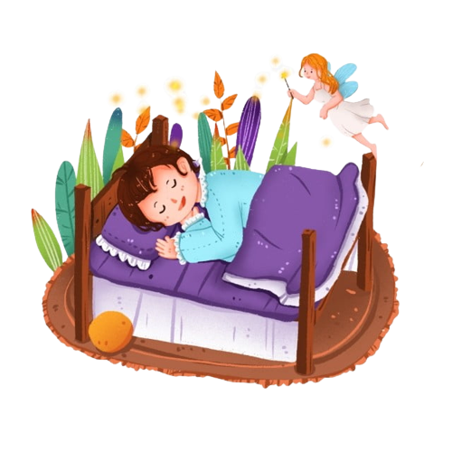
Giải nghĩa từ khó
Chập chờn: ở trạng thái nửa ngủ nửa thức.

Slide 13
Luyện đọc nối tiếp khổ thơ
Về thăm quê
1
Nghỉ hè em thích nhất
Được theo mẹ về quê
Bà em cũng mừng ghê
Khi thấy em vào ngõ.
Mảnh vườn quê bé nhỏ
Bao nhiêu là thứ cây
Bà mỗi năm mỗi gầy
Chắc bà luôn vất vả.
3
Vườn bà có nhiều quả
Chẳng mấy lúc bà ăn
Bà bảo thích để dành
Cho cháu về ra hái.
Em mồ hôi nhễ nhại
Bà theo quạt liền tay.
Từ tay bà gió đến
Thơm bao hương quả vườn
Thoáng nghe bà kể chuyện
Gió thơm say chập chờn.
(Xuân Hoài)
2
4

Slide 14


Đọc văn bản
LÀM VIỆC THEO CẶP
Hai bạn tạo thành một cặp để đọc bài, mỗi bạn đọc một đoạn, sau đó đổi vai và đọc nối tiếp 1 – 2 lượt.

Slide 15
Đọc theo nhóm
Về thăm quê
1
Nghỉ hè em thích nhất
Được theo mẹ về quê
Bà em cũng mừng ghê
Khi thấy em vào ngõ.
Mảnh vườn quê bé nhỏ
Bao nhiêu là thứ cây
Bà mỗi năm mỗi gầy
Chắc bà luôn vất vả.
3
Vườn bà có nhiều quả
Chẳng mấy lúc bà ăn
Bà bảo thích để dành
Cho cháu về ra hái.
Em mồ hôi nhễ nhại
Bà theo quạt liền tay.
Từ tay bà gió đến
Thơm bao hương quả vườn
Thoáng nghe bà kể chuyện
Gió thơm say chập chờn.
(Xuân Hoài)
2
4

Slide 16
2. LUYỆN ĐỌC HIỂU

Slide 17


1
Bạn nhỏ thích nhất điều gì khi nghỉ hè?
Bạn nhỏ thích về thăm quê.

Slide 18
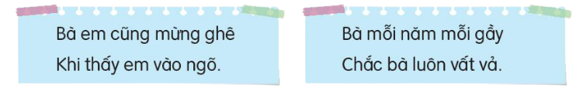

Những câu thơ sau giúp em hiểu điều gì về bạn nhỏ?
2
⇨ Bạn nhỏ là người ngoan ngoãn, lễ phép, biết yêu thương người khác, cụ thể ở đây là bà của bạn nhỏ.

Slide 19
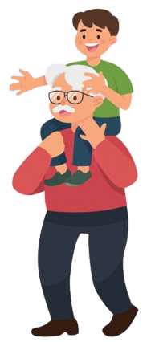
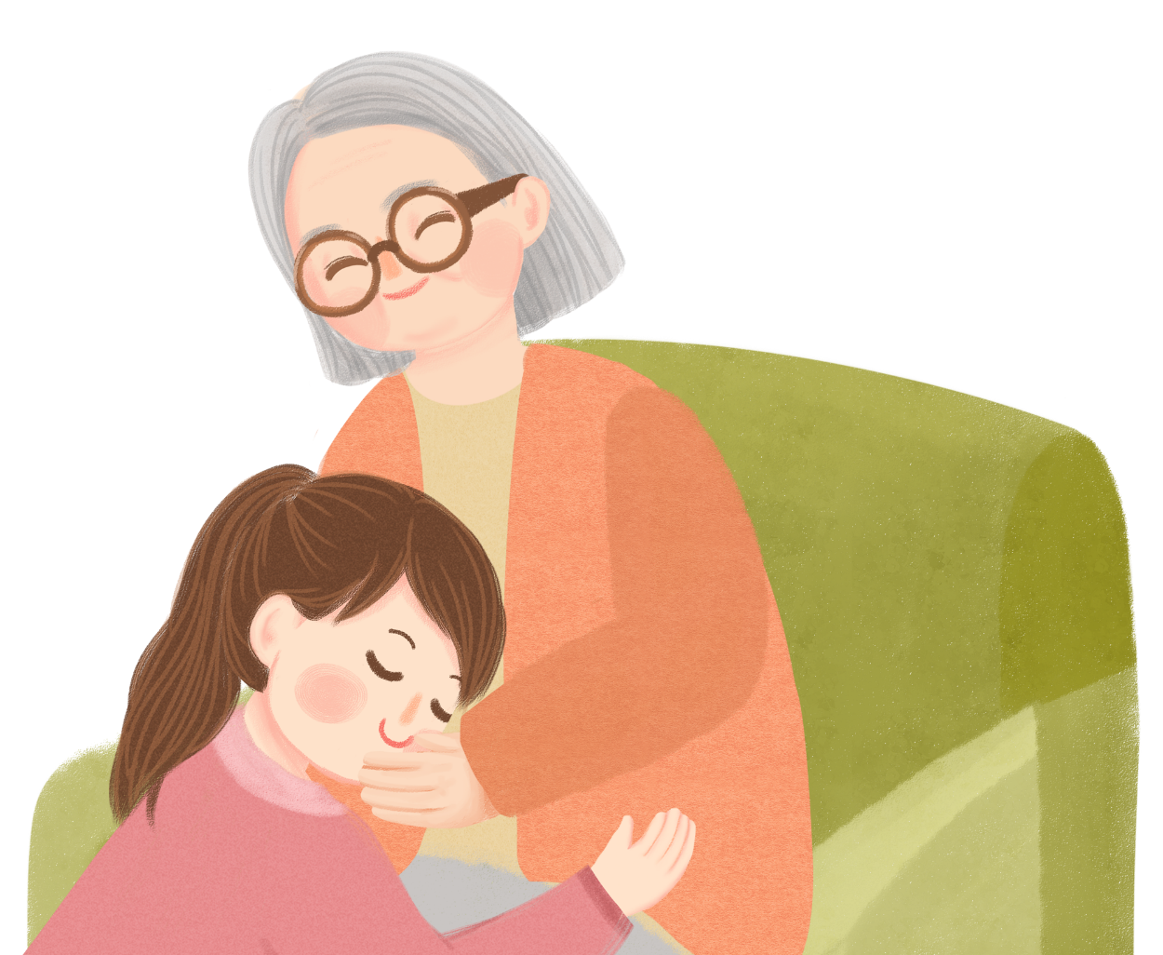
Kể những việc làm nói lên tình yêu thương của bà dành cho con cháu.
3
Bà để dành các quả trong vườn cho cháu về hái.
Khi bạn nhỏ mồ hôi nhễ nhại, bà theo quạt liền tay.
Khi đi ngủ, bạn nhỏ được bà kể chuyện và quạt cho.

Slide 20
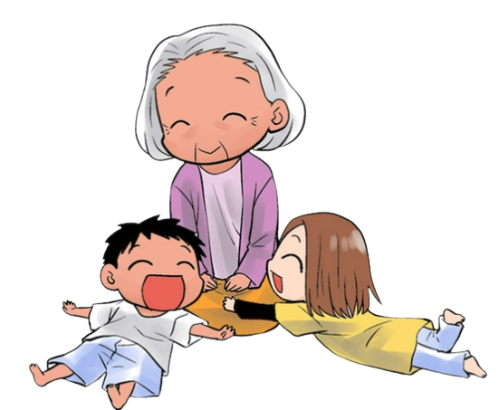
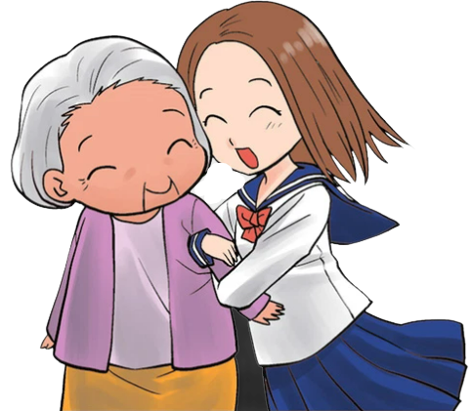
Theo em, vì sao bạn nhỏ thấy vui thích trong kì nghỉ hè ở quê?
4
Được ăn quả bà để dành cho, được bà quạt mát, kể chuyện, được ngửi mùi thơm của bao nhiêu quả trong vườn.

Slide 21
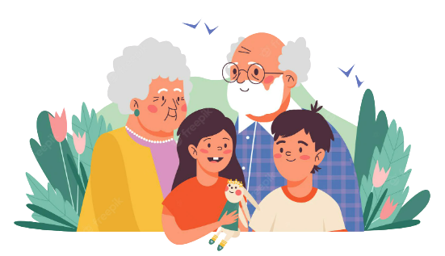
Việc làm nào của bà bạn nhỏ trong bài thơ giống bà của em?

Slide 22



Nội dung chính của bài thơ là gì?
Bài thơ là lời của một người cháu bày tỏ tình cảm của mình đối với bà, thể hiện niềm vui khi nghỉ hè được về thăm bà, thăm quê.

Slide 23
Liên hệ bản thân
Điều gì làm em cảm thấy vui nhất khi về quê?
Quê em có gì thú vị?

Slide 24
3. LUYỆN ĐỌC HIỂU

Slide 25
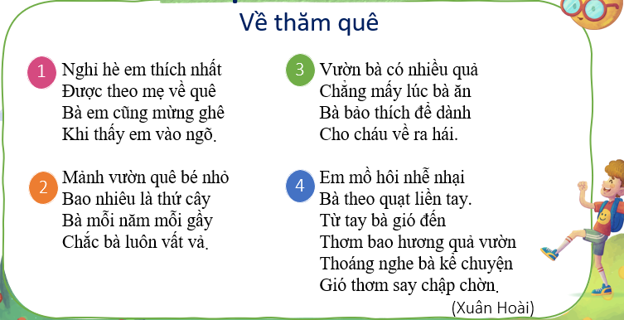
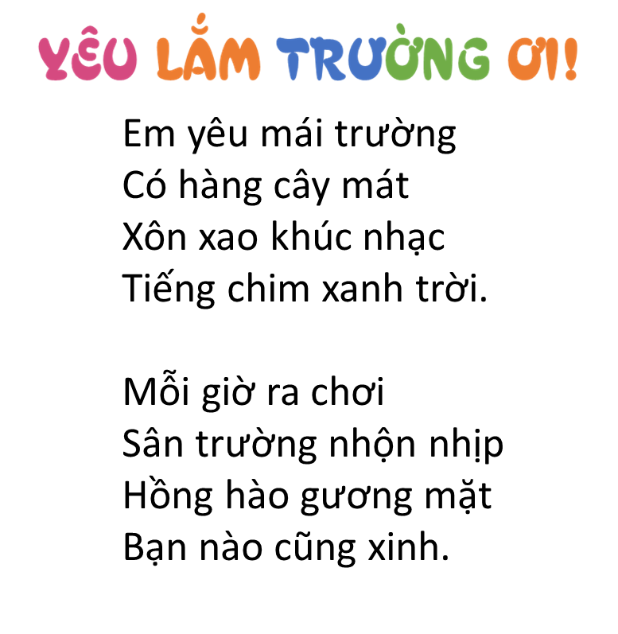
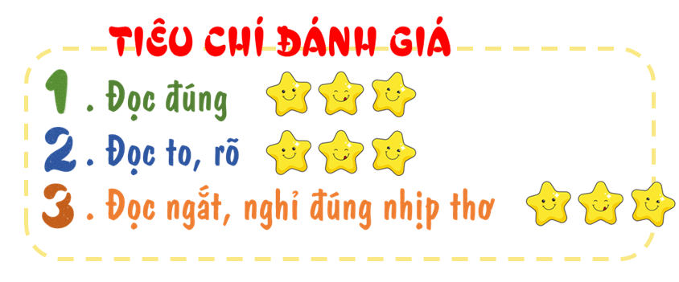

Slide 26
3. HỌC THUỘC LÒNG

Slide 27






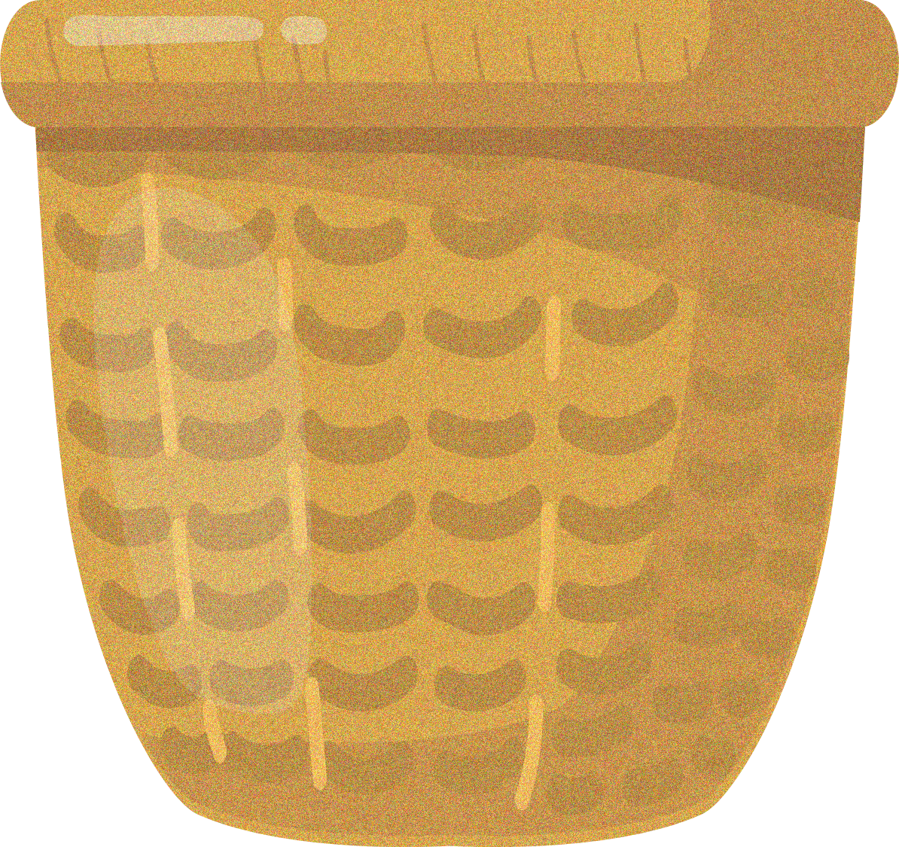

Trò chơi Đặt Sao
Vườn bà có nhiều quả
Chẳng mấy lúc bà ăn
Bà bảo thích để dành
Cho cháu về ra hái.

Slide 28

Học thuộc lòng 3 khổ thơ em thích

Slide 29
4. ÔN CHỮ VIẾT HOA

Slide 30
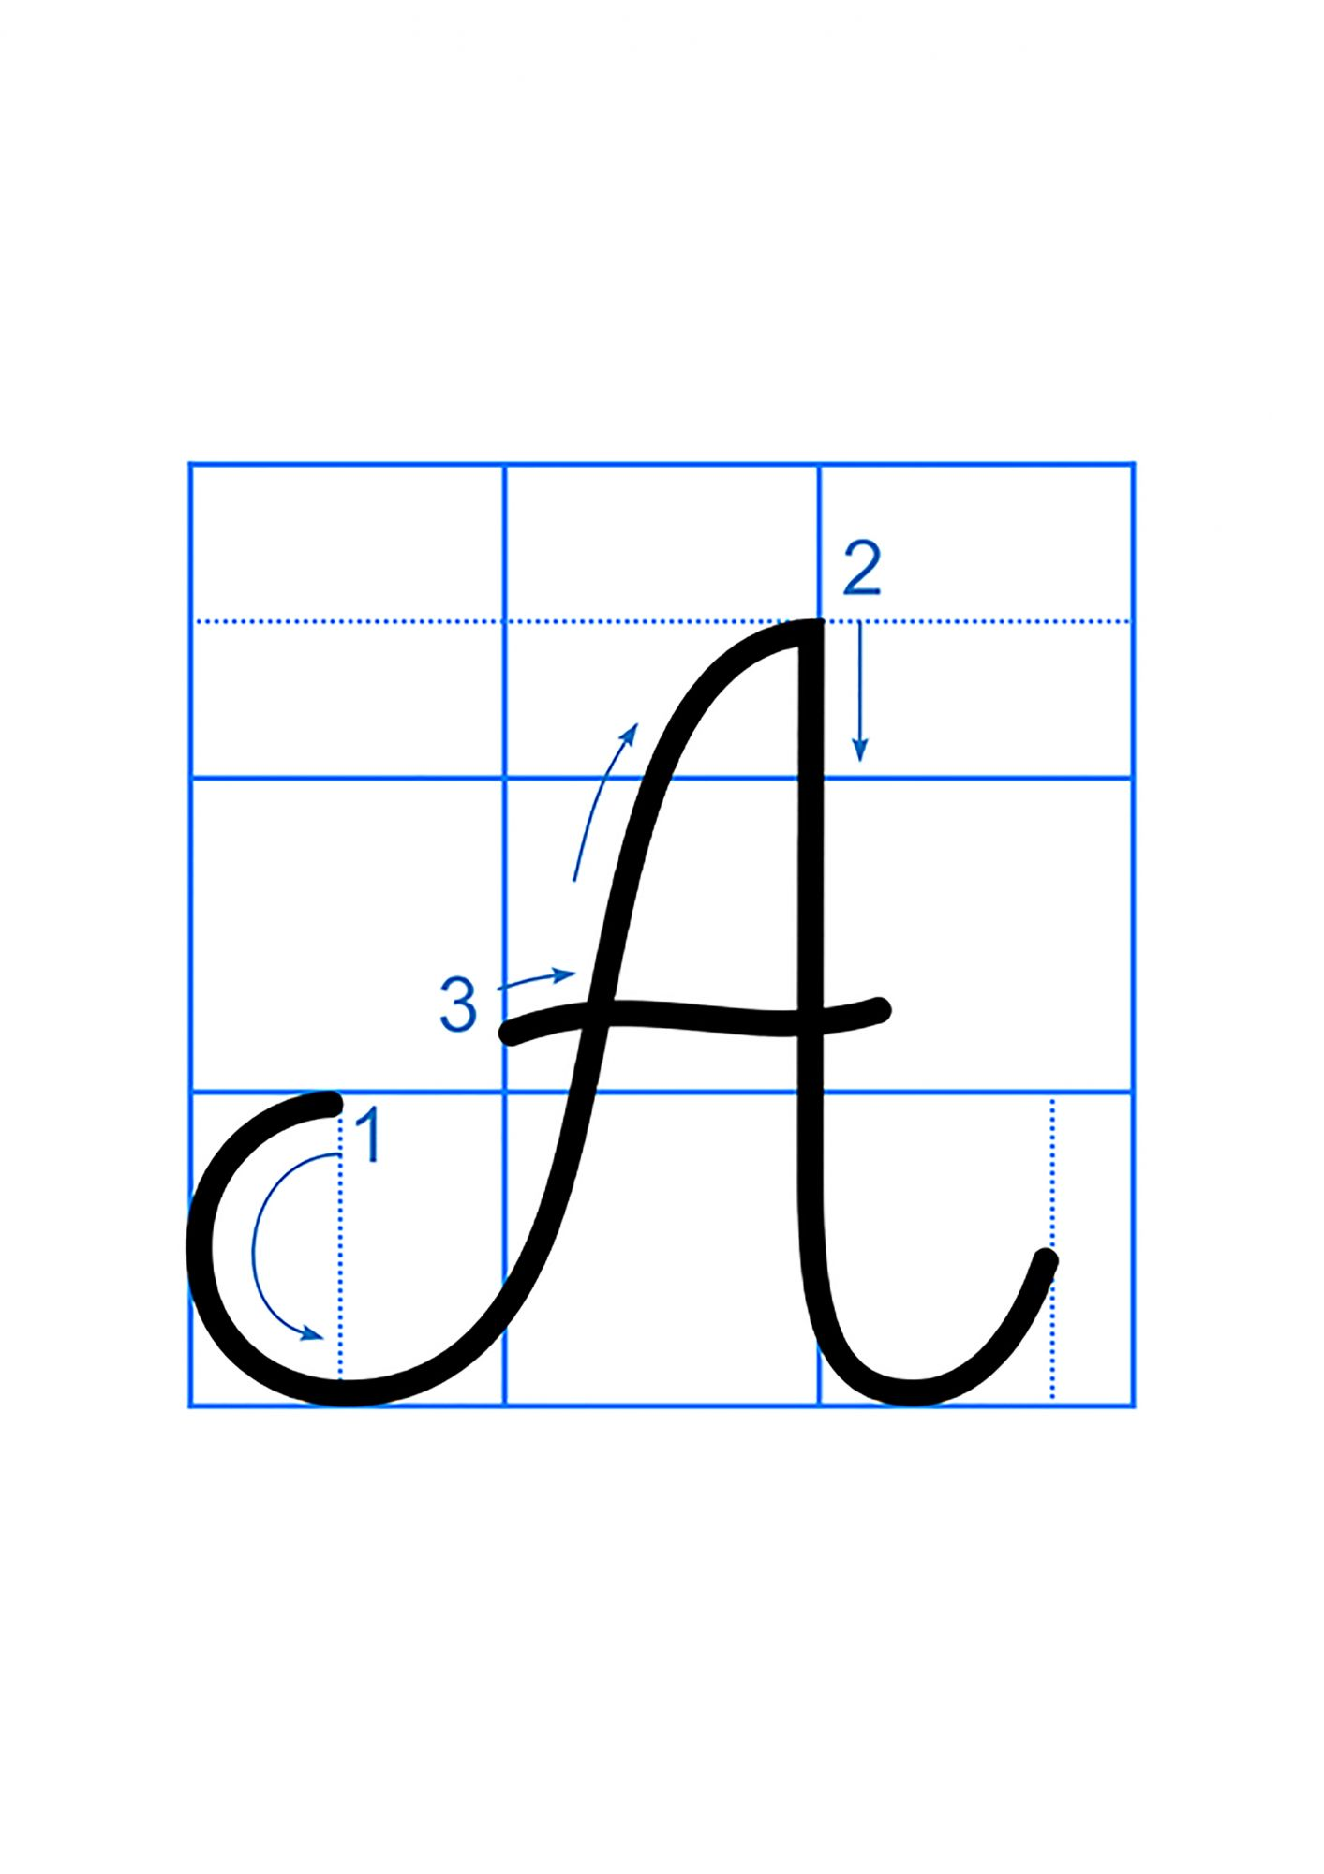

Cùng tìm hiểu
Chữ hoa A được viết bởi 3 nét:
Nét móc ngược phải
Gần giống nét móc ngược trái
2 ô ly rưỡi
Nét cong trái
2 ô ly hơn

Slide 31
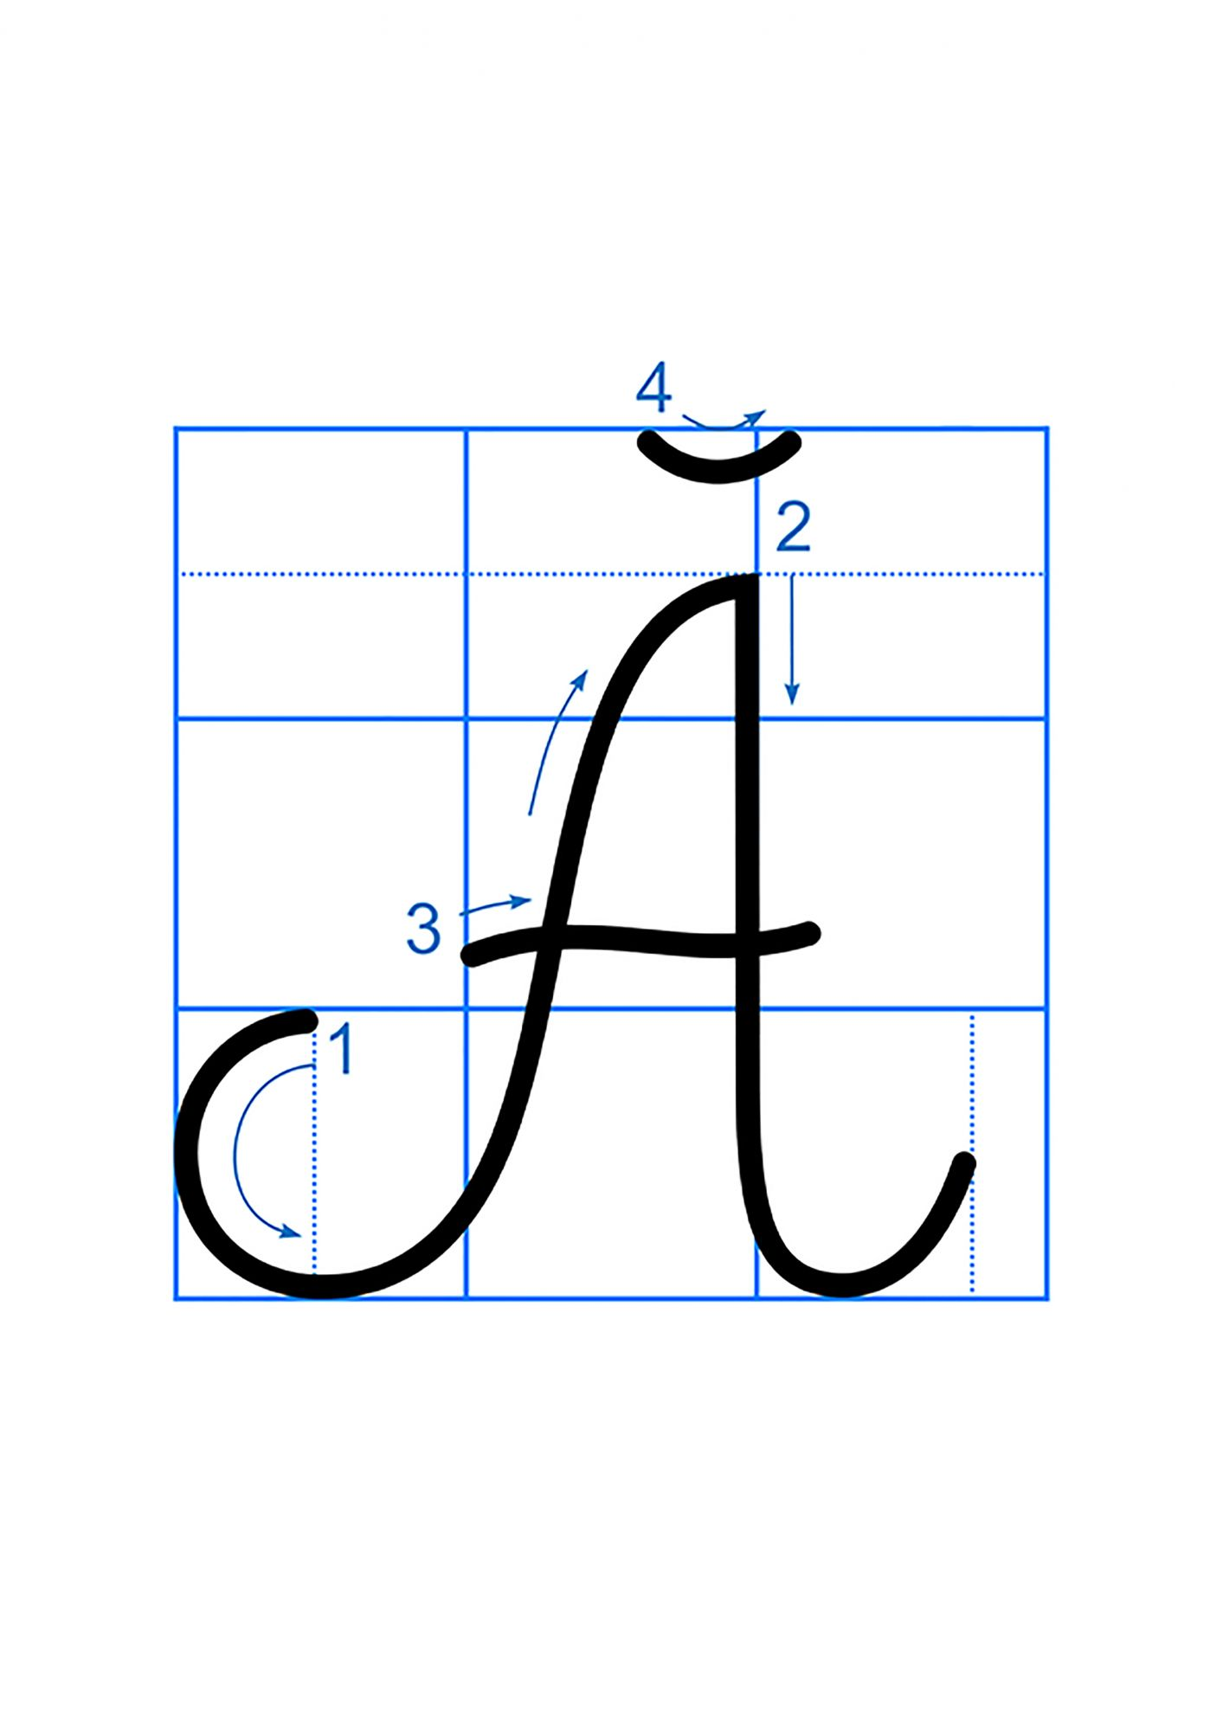
Cùng tìm hiểu
Nét cong dưới nhỏ
Chữ hoa Ă được viết bởi 4 nét:
Nét móc ngược phải
Gần giống nét móc ngược trái
2
ô ly rưỡi
Nét cong trái
2 ô ly hơn

Slide 32
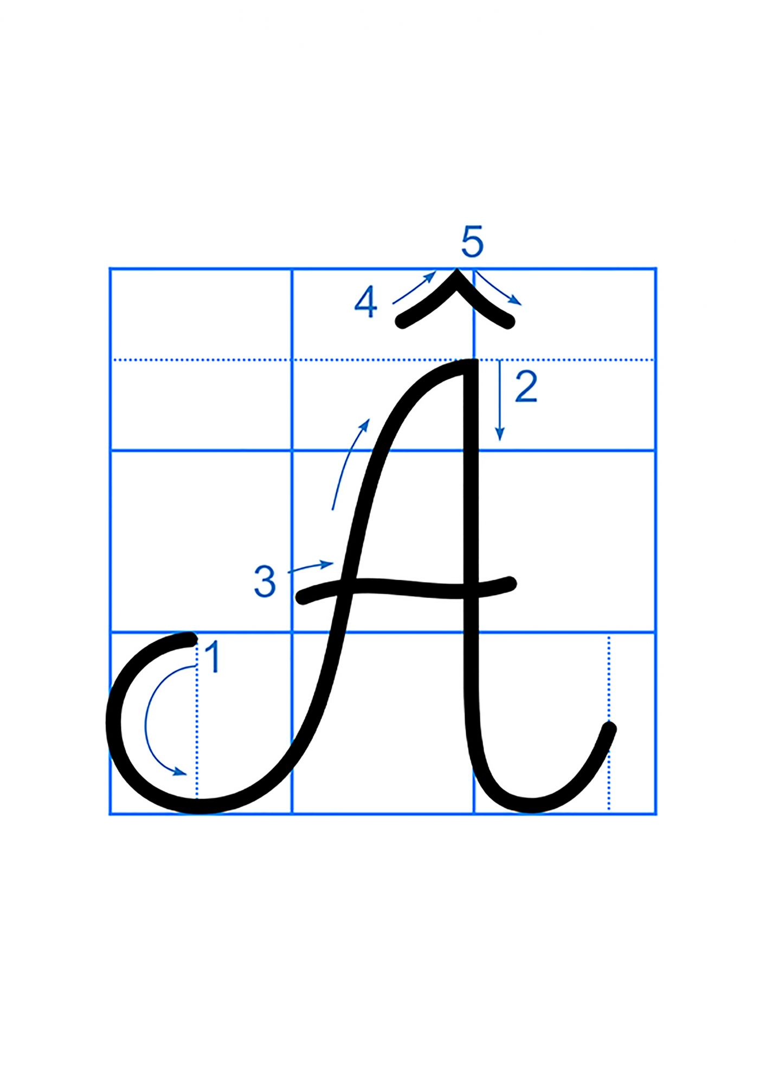
Cùng tìm hiểu
Nét thẳng xiên ngắn
Chữ hoa Â được viết bởi 4 nét:
Nét móc ngược phải
Gần giống nét móc ngược trái
2
ô ly rưỡi
Nét cong trái
2 ô ly hơn

Slide 33
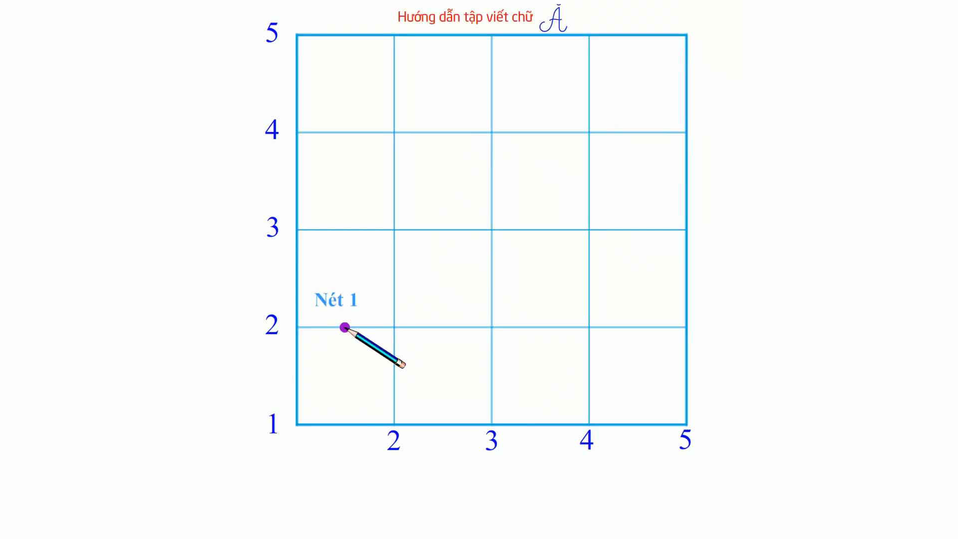
Viết chữ hoa A, Ă, Â

Slide 34
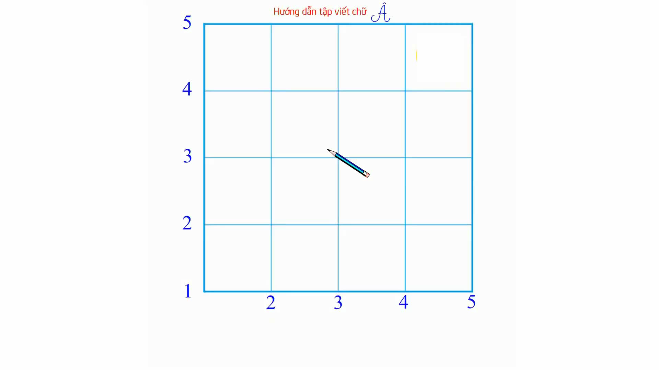
Viết chữ hoa A, Ă, Â

Slide 35
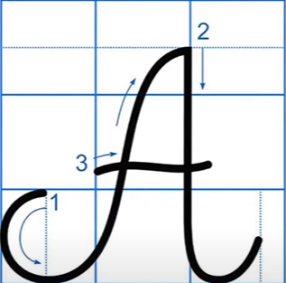
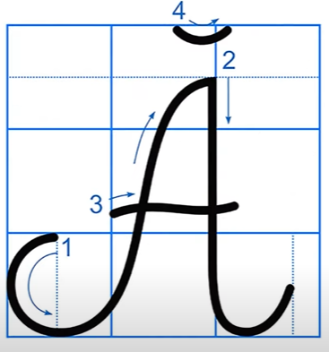
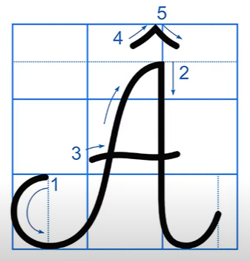

Viết chữ hoa A, Ă, Â
Cả lớp viết chữ viết hoa A, Ă, Â, mỗi chữ một dòng vào vở.

Slide 36
5. VIẾT
ỨNG DỤNG

Slide 37
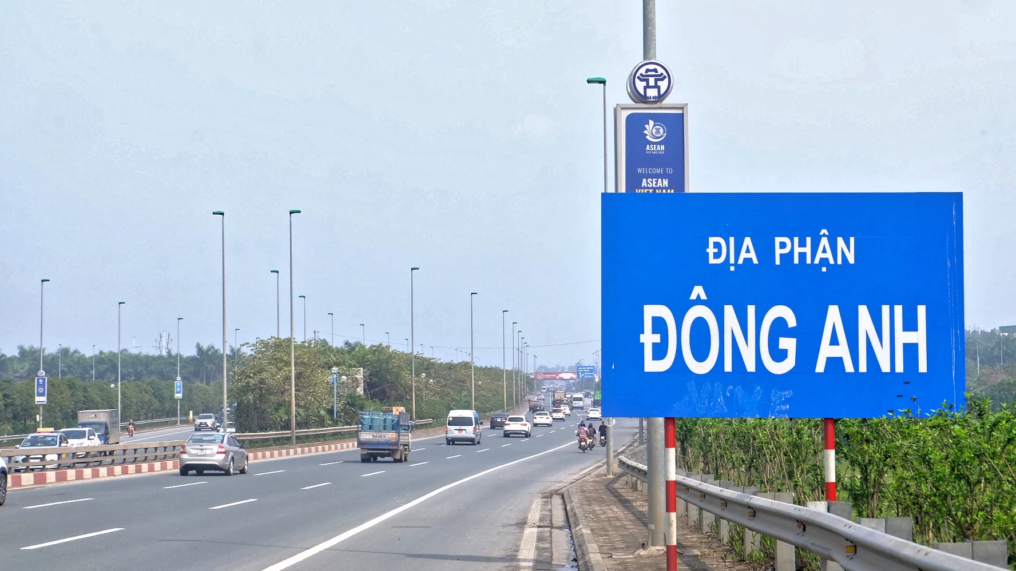
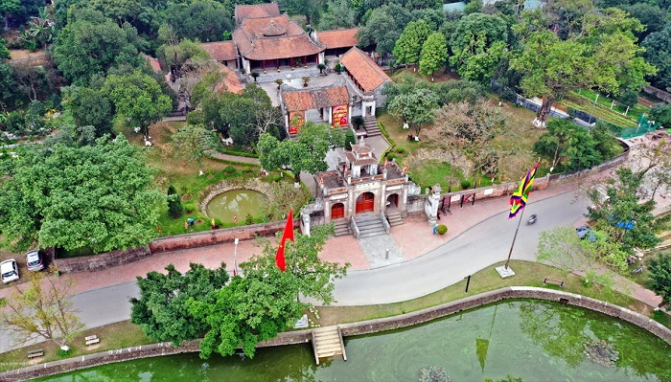


Viết ứng dụng
Đông Anh là một huyện nằm ở phía bắc Thủ đô Hà Nội, cách trung tâm thành phố 15 km.

Slide 38

Viết ứng dụng
1
Đông Anh
Ai về đến huyện Đông Anh
Ghé xem phong cảnh Loa Thành Thục Vương
2
(Ca dao)

Slide 39



Em chú ý cách đặt dấu thanh nhé!
Câu ứng dụng
Dấu huyền
đặt trên chữ ê
Dấu sắc
trên trên chữ e
Ai về đến huyện Đông Anh
Ghé xem phong cảnh Loa Thành Thục Vương.
Viết vào
Vở tập viết
(Ca dao)

Slide 40



Đọc lại bài Về thăm quê, hiểu ý nghĩa bài học.
1
CỦNG CỐ,
DẶN DÒ
Về nhà luyện lại chữ hoa A, Ă, Â.
2
Đọc và chuẩn bị tiết 3 – Luyện từ và câu.
3

Slide 41
CẢM ƠN CÁC EM ĐÃ
LẮNG NGHE BÀI GIẢNG!

